Slide 1

Υπουργείο Τουρισμού
Όλγα Κεφαλογιάννη
Υπουργός Τουρισμού
Σεπτέμβριος 2024

Slide 2
Η πρόοδος του ελληνικού τουρισμού είναι μια συλλογική επιτυχία παρέχοντας στην ελληνική οικονομία σημαντικούς πόρους και θέσεις εργασίας.
Ταξιδιωτικές Εισπράξεις (δις €)
2019 | 18,2
2020 | 4,3
2021 | 10,5
2022 | 17,7
2023 | 20,6
Υπουργείο Τουρισμού

Slide 3
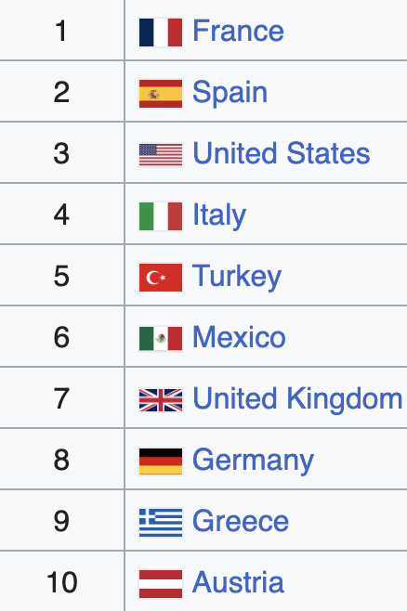
Οι 10 κορυφαίοι διεθνείς τουριστικοί προορισμοί το 2023 (UN Tourism).
Υπουργείο Τουρισμού

Slide 4

Nέος κύκλος ανάπτυξης
Μέτρο
Ισορροπία
Βιωσιμότητα
Κάτοικοι
Επισκέπτες
Φυσικό Περιβάλλον
Πολιτιστικό Περιβάλλον
Υπουργείο Τουρισμού

Slide 5
Μελετήσαμε το περιβάλλον του τουρισμού, διαγνώσαμε τους κινδύνους και αναδείξαμε τις προκλήσεις
Προστασία του τουριστικού προϊόντος, σεβασμό στις τοπικές κοινωνίες,
και προσαρμογή στις νέες προκλήσεις του ελληνικού τουρισμού.
Aνταποδοτικότητα του οικονομικού οφέλους από την τουριστική δραστηριότητα, για τους προορισμούς και τις τοπικές κοινωνίες.
Η πίεση που ασκείται από τις αυξημένες ταξιδιωτικές ροές δεν αποτελεί δομικό πρόβλημα αλλά σημειακό πρόβλημα σε συγκεκριμένους προορισμούς και για συγκεκριμένο χρονικό διάστημα.
Υπουργείο Τουρισμού

Slide 6
Τέλος Κρουαζιέρας
Εισάγεται τέλος κρουαζιέρας για τους επιβάτες που θα αποβιβάζονται στα ελληνικά λιμάνια:
Αυξημένο για τη Σαντορίνη και τη Μύκονο
Με κλιμάκωση ανά χρονική περίοδο.
Μέρος του τέλους θα αξιοποιείται από το Υπουργείο Τουρισμού με σκοπό τη βελτίωση των τουριστικών υποδομών για τη στήριξη του τουριστικού προϊόντος της χώρας.
Υπουργείο Τουρισμού

Slide 7
Σχέδιο ρυθμίσεων και δράσεων για την ορθολογική διαχείριση της κρουαζιέρας
Ανάπτυξη υποδομών στους λιμένες για την ορθή διαχείριση τόσο του berth allocation, όσο και για τον έλεγχο των ροών στην ξηρά.
Οι προβληματισμοί και οι ανησυχίες θα αμβλυνθούν εάν μπορέσει η Κυβέρνηση να δώσει χαρακτήρα ανταποδοτικότητας σε μέρος του τέλους ανθεκτικότητας και του τέλους κρουαζιέρας
Ανάπτυξη του homeporting άνοιγμα νέων προορισμών.
Oλοκληρωμένη μελέτη για τη αξιολόγηση
της συμβολής της κρουαζιέρας στην οικονομία και του αποτυπώματός της στις τοπικές κοινωνίες
Κίνητρα για την προσέλκυση μικρότερων κρουαζιερόπλοιων με επιβάτες υψηλού εισοδηματικού επιπέδου.
Παρατηρητήριο για τον Παράκτιο και Θαλάσσιο Τουρισμό στη Μεσόγειο που θα συμβάλει στην μέτρηση των επιπτώσεων της κρουαζιέρας.
Υπουργείο Τουρισμού

Slide 8
Aναπροσαρμόζεται το Τέλος Ανθεκτικότητας στην Κλιματική Κρίση
Aυξάνεται το τέλος από Απρίλιο ως Οκτώβριο για ξενοδοχεία, ενοικιαζόμενα δωμάτια, καθώς και για ακίνητα βραχυχρόνιας μίσθωσης.
Tο μειωμένο τέλος επεκτείνεται κατά ένα μήνα, και περιλαμβάνει πλέον και το Μάρτιο (για πέντε μήνες αντί τεσσάρων που ισχύει μέχρι σήμερα).
Tα έσοδα θα καλύψουν
δαπάνες πρόληψης και αποκατάστασης φυσικών καταστροφών, ιδίως έργα υποδομών
δαπάνες βελτίωσης υποδομών για την στήριξη του τουριστικού προϊόντος της χώρας.
Υπουργείο Τουρισμού

Slide 9
Βραχυχρόνιες μισθώσεις
Το Υπουργείο Τουρισμού επεξεργάζεται πλαίσιο λειτουργιάς βραχυχρόνιων μισθώσεων.
Στις βραχυχρόνιες μισθώσεις αυξάνεται από 0,5 ευρώ τους χειμερινούς μήνες στα 2 ευρώ και από 1,5 ευρώ τους καλοκαιρινούς μήνες στα 8 ευρώ.
Θέσπιση λειτουργικών προδιαγραφών και αντίστοιχων προδιαγραφών ασφαλείας.
Θέσπιση διενέργειας ελέγχων του πλαισίου.
Στο κέντρο της Αθήνας και συγκεκριμένα στο 1ο, 2ο και 3ο δημοτικό διαμέρισμα, από 1/1/2025, δεν θα επιτρέπεται νέα βραχυχρόνια μίσθωση για ένα έτος, με δυνατότητα παράτασης.
Υπουργείο Τουρισμού

Slide 10

ΕΛΛΗΝΙΚΗ ΔΗΜΟΚΡΑΤΙΑ
Υπουργείο Υγείας
Υπουργείο Ανάπτυξης και Επενδύσεων
Υπουργείο Τουρισμού

